Slide 1
Основні ароморфози в еволюції

Slide 2
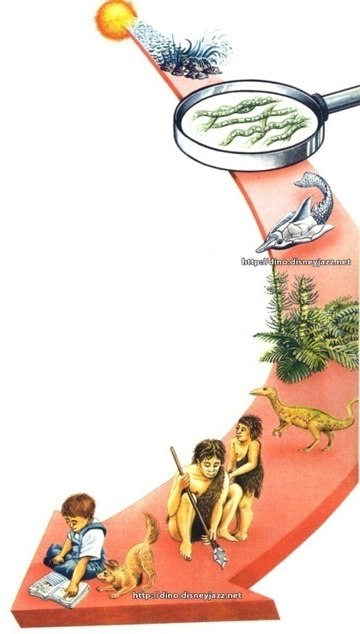
Ароморфоз - це
Ароморфоз - один з напрямів еволюції організмів, який характеризується:
ускладненням загальної будови і функцій організмів;
розвитком пристосувань
широкого значення;
розширенням ареалу – сере-
довища проживання виду.
У процесі еволюції виникала численна кількість ароморфозів.

Slide 3
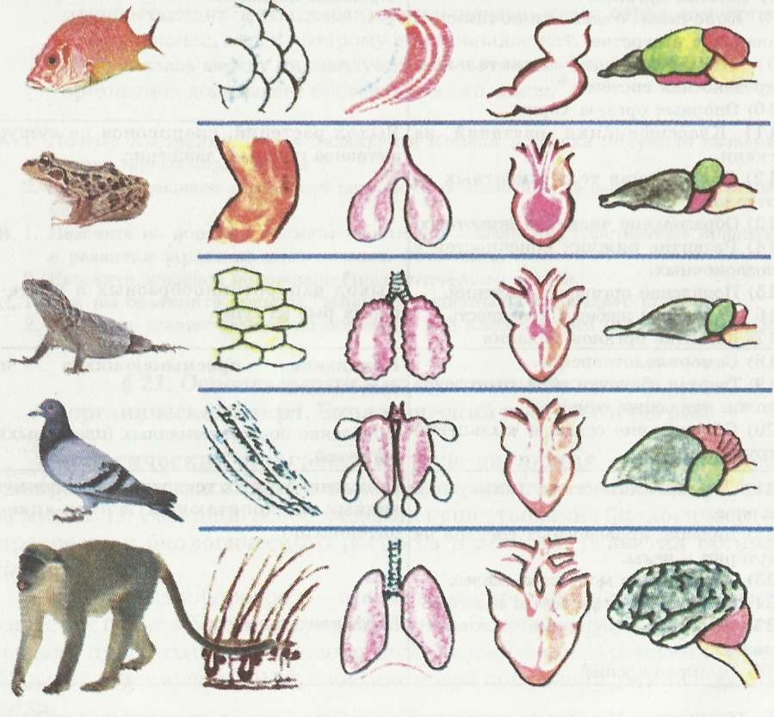
За поглядами вчених
А.Н.Сєверцов: ароморфоз – пристосувальні зміни за яких підвищується загальна енергія життєдіяльності.
І.І.Шмальгаузен: ароморфози дають можливість викорис- товувати нові ресурси середовища.

Slide 4
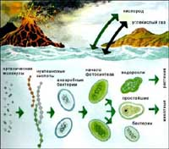
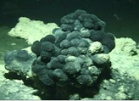
Архейська ера
Перші залишки живих організмів належать до Архейської ери, яка розпочалась приблизно 4,5 млрд., а закінчилась – 2,5 млрд. років тому.

Slide 5
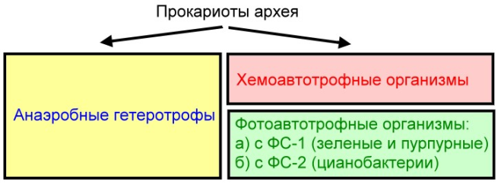
Ароморфози Архейської ери
Сформувались прокаріотичні екосистеми.
Поява фотосинтезу, в результаті виникли автотрофні організми та аероби, які використовували кисень, що утворювався в його результаті.
Поява багатоклітинних організмів.
Поява статевого процесу.

Slide 6
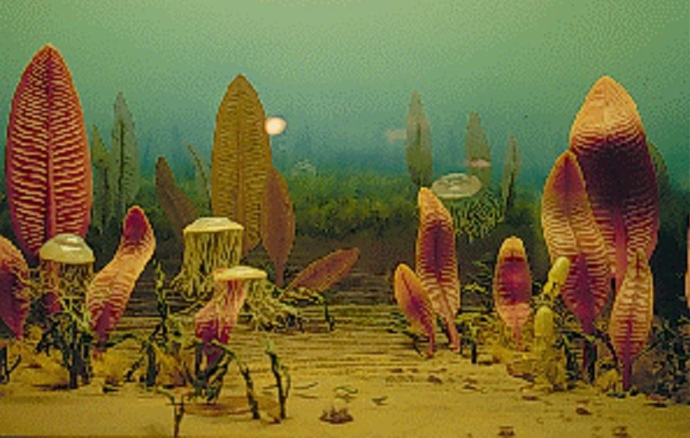
Протерозойська ера
Розпочалась 2,5 млрд., закінчилась 0,6 млрд. років тому. Прокаріотичні екосистеми освоїли весь Світовий океан. У цей час виникли первісні одноклітинні еукарі-
оти - джгутикові, які
швидко дивергували
на водорості, найпрос-
тіші тварини та гриби.

Slide 7
Ароморфози Протерозойської ери
Поява еукаріотичних клітин, які вже мали оформлене ядро.
Диференціація тіла організмів - розчленування тіла забезпечувало більшу поверхню всмоктування необхідних речовин.
Поява двобічної симетрії тіла - з нею пов’язана диференціація тіла на передній та задній кінці, на спинний та черевний боки.
Поява безчерепних - перших хордових тварин (на сьогоднішній день з них залишились лише ланцетники).

Slide 8
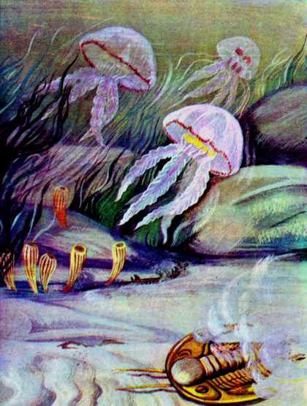
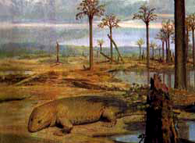
Палеозойська ера
Розпочалась близько 600 млн., а закінчилась 240 млн. років тому.
Поділяється на такі періоди:
Кембрійський;
Ордовіцький;
Силурійський;
Девонський;
Кам’яновугільний;
Пермський.

Slide 9
Ароморфози Палеозойської ери
Вихід рослин на суходіл - поява псилофітів та утворення у них тканин, які забезпечували їм життя на суші: покривної, провідної, механічної.
Поява кам’яновугільних лісів: рослини вже мали добре сформовані та диференційовані вегетативні органи: кореневу систему, стебла та листки.
Поява перших насінних рослин (голонасінних) та органу розмноження насіння.
Поява примітивних хордових – круглоротих, у яких з’явились череп та хребет.

Slide 10
Ароморфози Палеозойської ери
Поява щелепноротих, що стало важливим етапом у загальній організації хребетних.
Поява двох способів дихання.
Вихід тварин на суходіл.
Поява внутрішнього запліднення: у яйці був великий запас поживних речовин, вкрите воно було щільною оболонкою, що захищала від висихання; таке запліднення забезпечувало розмноження на суходолі.
Поява рогового покриву тіла, який захищав від висихання.

Slide 11
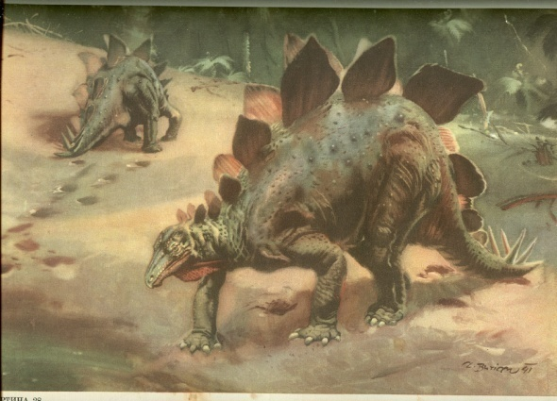
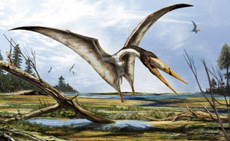
Мезозойська ера
Розпочалась близько 240 млн., а закінчилась 65 млн. років тому. За цей час виникли покритонасінні, птахи та ссавці.
Поділяється на періоди:
Тріасовий;
Юрський;
Крейдяний

Slide 12
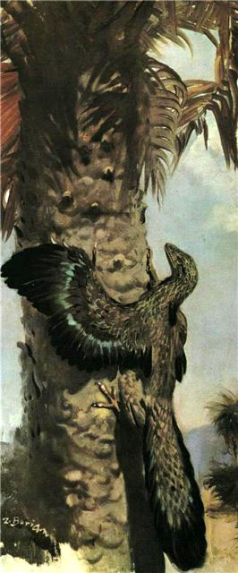
Ароморфози Мезозойської ери
Запліднення у внутрішніх тканинах у рослин.
Поява покритонасінних рослин, утворення однодольних і дводольних.
Поява квітки.
Поява птахів - археоптерикс – першоптах.

Slide 13
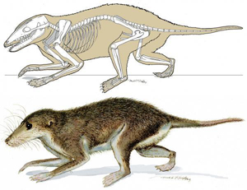
Ароморфози Мезозойської ери
Поява теплокровності, що забезпечило розселення по всіх географічних широтах.
Поява перших ссавців, предками яких були звірозубі плазуни; в тріасовому періоді були поширені однопрохідні та сумчасті.
Поява живородіння та вигодовування малят молоком.
Прогресивний розвиток дихальної та кровоносної систем.

Slide 14
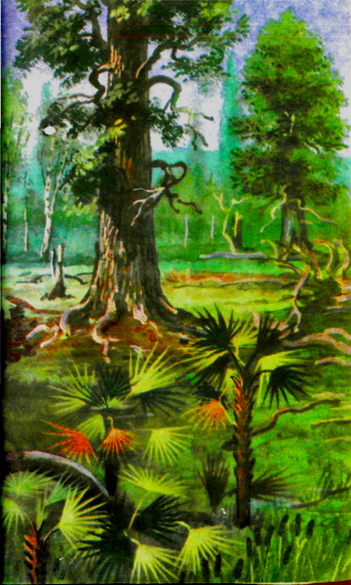
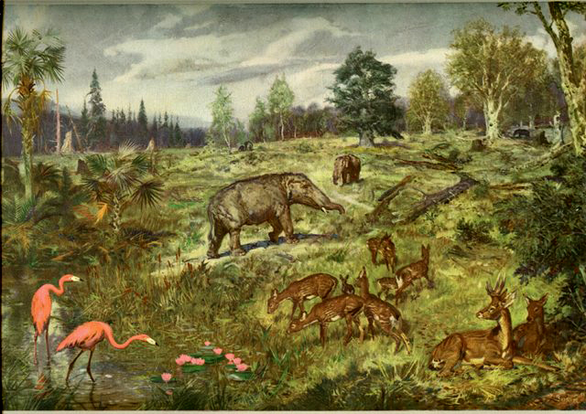
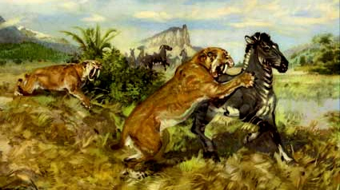
Кайнозойська ера
Розпочалась близько 65 млн. років тому і триває донині.
Поділяється на періоди:
Палеогеновий;
Неогеновий;
Антропогеновий.

Slide 15
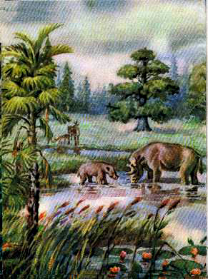
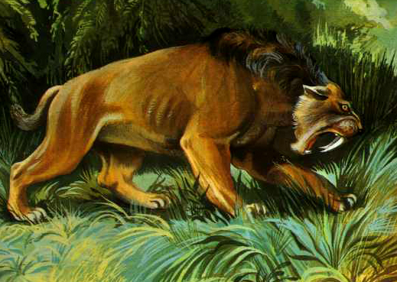
Ароморфози Кайнозойської ери
Поява трахейної системи у комах.
Виникнення членистих кінцівок у комах.
Виникнення поперечно-посмугованої мускулатури у тварин.
Розвиток хітинового покриву.

Slide 16
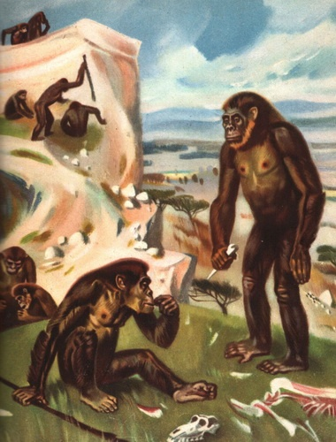
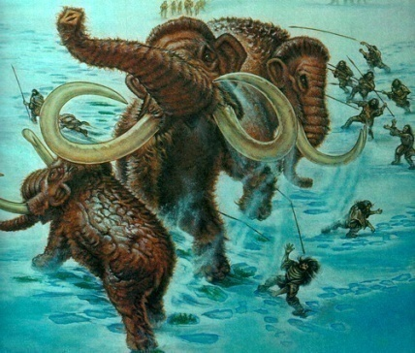
Ароморфози Кайнозойської ери
Удосконалення багатьох систем органів.
Утворення умовних рефлексів, що дало можливість пристосовуватись до різноманітних умов існування.
Поява приматів.
Поява людини.

Slide 17
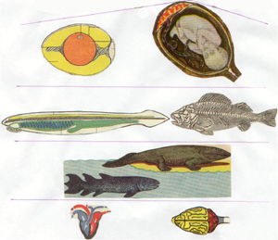
Еволюційне значення ароморфозів
Ароморфози – це еволюційні зміни, що
протягом історичного розвитку призводили до
підвищення організації організмів. Вони завжди
мали значні переваги у боротьбі
за існування і робили можливим
перехід у нові середовища
існування та сприяли виживанню
видів у природі.

